Slide 1


Curso de Férias de Python
Strings é vida!
Por:
Filipe Cordeiro (filipe.rolim@gmail.com)
Yuri Xavier (iuryadones@gmail.com)

Slide 2
Conteúdo
String
  Conceitos
  Operações
  Métodos
  Exemplos
  Exercícios

Slide 3
String
Strings em Python são elementos usados para armazenar texto;
A inicialização de strings pode ser com aspas simples ou duplas;
Imutáveis
  não é possível adicionar, remover ou mesmo modificar parte de uma string;
  Para realizar essas operações é necessário criar uma nova string.

Slide 4


Exemplos
>>> s = 'Camel'
Concatenação
Interpolação

Slide 5
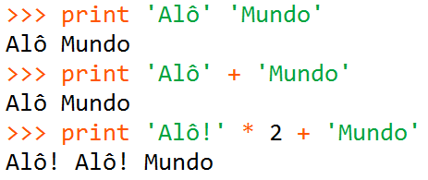
Concatenação

Slide 6

Interpolação
Operador % é usado para fazer interpolação de strings;
Mais eficiente do que a concatenação convencional;

Slide 7
Interpolação
Símbolos:
  %s: string
  %d: inteiro
  %f: real

Slide 8
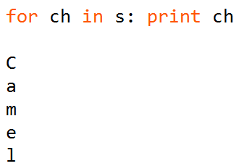
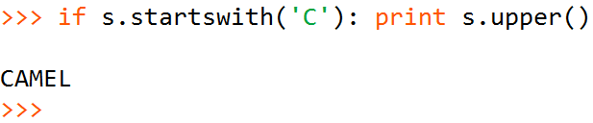
Exemplos
>>> s = 'Camel'
String como seqüência
Strings são objetos

Slide 9

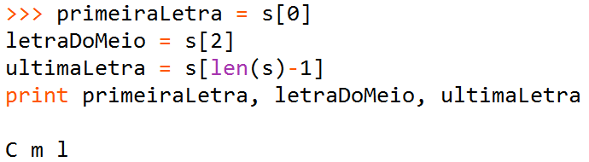
Exemplos
>>> s = 'Camel'
Tamanho de um string
Pegando caracteres pelas suas posições

Slide 10
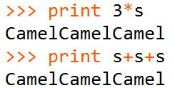
Exemplos
>>> s = 'Camel'
o que acontecerá?
  >>> print 3 * s
  >>> # 3 * s é similar a s+s+s

Slide 11
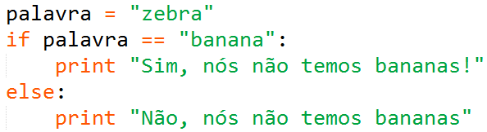
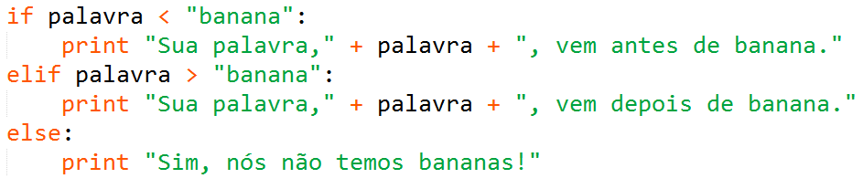
Comparação de Strings
Não, nós não temos bananas
Sua palavra, zebra, vem depois de banana.

Slide 12
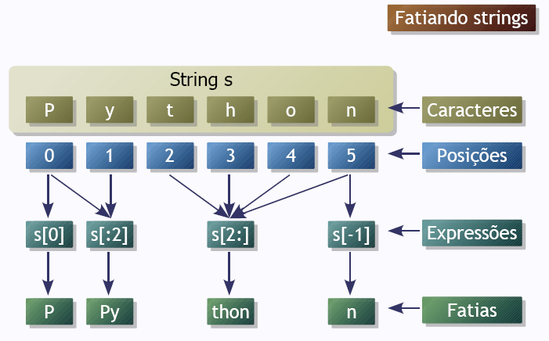
“Fatiando” Strings
Fatias (slices) de strings podem ser obtidas colocando índices entre colchetes após a variável da string

Slide 13
Índices
Começam em zero
Podem ser definidos como trechos ou substrings:
  x[inicio:fim+1:intervalo]
  Se não for definido o inicio, será considerado como zero
  Se não for definido o fim+1, será considerado o tamanho do objeto.
  O intervalo (entre os caracteres), se não for definido, será 1.

Slide 14
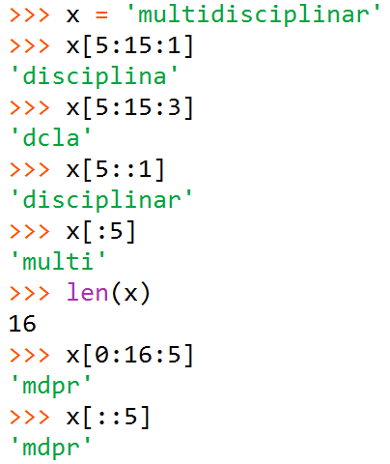
Índices
Exemplos

Slide 15
Índices
Exemplos

Slide 16
Índices
Exemplos

Slide 17
Índices
Exemplos

Slide 18
Índices
Exemplos

Slide 19
Índices
Exemplos

Slide 20
Índices
Exemplos

Slide 21
Índices
Exemplos

Slide 22
Índices
Exemplos

Slide 23
Índices
Exemplos

Slide 24
Índices
Exemplos

Slide 25
Índices
Exemplos

Slide 26
Índices
Exemplos

Slide 27
Índices
Exemplos

Slide 28
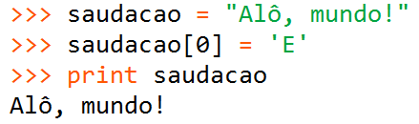
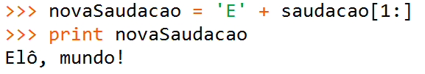
Atribuição
Strings são imutáveis
#Erro

Slide 29
Método find
find (substring,inicio,fim)
  Retorna o índice (posição) da primeira ocorrência de substring
  inicio e fim são opcionais e indicam os intervalos de índices onde a busca será efetuada
    Os defaults são 0 e o comprimento da string, respectivamente
  Caso substring não apareça na string, é retornado o valor -1
  Observe que o operador in pode ser usado para dizer se uma substring aparece numa string

Slide 30
Exemplo find
>>> s = "quem parte e reparte, fica com a maior parte"
>>> s.find("parte")‏
5
>>> s.find("reparte")‏
13
>>> s.find("parcela")‏
-1
>>> "parte" in s
True
>>> s.find("parte",6)‏
15
>>> s.find("parte",6,12)‏
-1

Slide 31
Método join
join(seqüência)‏
  Retorna uma string com todos os elementos da seqüência concatenados
  Os elementos da seqüência têm que ser strings
  A string objeto é usada como separador entre os elementos

Slide 32
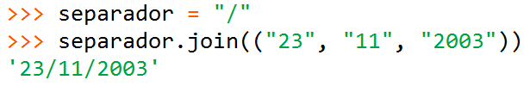
Exemplos join

Slide 33
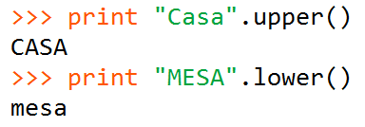
Métodos lower e upper
lower()‏
  Retorna a string com todos os caracteres convertidos para minúsculos
upper()‏
  Retorna a string com todos os caracteres convertidos para maiúsculos
Exemplos:

Slide 34
Método replace
replace(velho,novo,n)‏
  Substitui as instâncias da substring velho por novo
  Se n for especificado, apenas n instâncias são trocadas
  Caso contrário, todas as instâncias são trocadas

Slide 35
Exemplo replace
    >>> s = "quem parte e reparte, fica com a maior parte“
    >>> s.replace("parte","parcela")
    ‏'quem parcela e reparcela, fica com a maior parcela‘
    >>> s.replace("parte","parcela",2)‏
    'quem parcela e reparcela, fica com a maior parte'

Slide 36
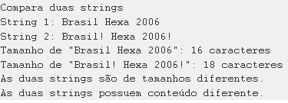
Exercícios
Faça um programa que leia 2 strings e informe o conteúdo delas seguido do seu comprimento. Informe também se as duas strings possuem o mesmo comprimento e são iguais ou diferentes no conteúdo.
Exemplo:

Slide 37
Exercícios
Faça um programa que permita ao usuário digitar o seu nome e em seguida mostre o nome do usuário de trás para frente utilizando somente letras maiúsculas. Dica: lembre−se que ao informar o nome o usuário pode digitar letras maiúsculas ou minúsculas.

Slide 38
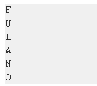
Exercícios
Faça um programa que solicite o nome do usuário e imprima-o na vertical.
Exemplo

Slide 39
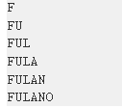
Exercícios
Modifique o programa anterior de forma a mostrar o nome em formato de escada.
Exemplo

Slide 40
Exercícios
Faça um programa que lê uma string e conta quantas vezes o substring “ado” aparece na string.

Slide 41
Exercícios
Faça um programa que permita ao usuário digitar o nome e em seguida mostrar ao usuário de trás pra frente somente em letras maiúsculas.

Slide 42
Exercícios
7. Desenvolva um jogo da forca. Considere que o programa já leu do arquivo uma palavra e está com essa palavra guardada em uma variável. O jogo deve pedir ao usuario uma letra por vez. O jogador poderá errar 6 vezes antes de ser enforcado. Ex:
Digite uma letra: A
-> Você errou pela 1ª vez. Tente de novo!
Digite uma letra: O
A palavra é: _ _ _ _ O
Digite uma letra: E
A palavra é: _ E _ _ O
Digite uma letra: S
-> Você errou pela 2ª vez. Tente de novo!

Slide 43
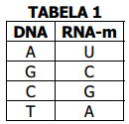
8. Uma string é utilizada para representar uma das fitas de uma cadeia de DNA. Para tanto, as bases Adenina, Guanina, Citosina, Timina e Uracila são
representadas pelas letras A, G, C, T e U, respectivamente. Deseja-se construir um programa que dada uma seqüência de DNA é fornecida a seqüência de RNA-m equivalente de acordo com a transformação indicada na Tabela 1.

Slide 44
Bibliografia
Livro “Como pensar como um Cientista de Computação usando Python” – Capítulo 7
  http://pensarpython.incubadora.fapesp.br/portal
Python Tutorial
  http://www.python.org/doc/current/tut/tut.html
Dive into Python
  http://www.diveintopython.org/
Python Brasil
  http://www.pythonbrasil.com.br/moin.cgi/DocumentacaoPython#head5a7ba2746c5191e7703830e02d0f5328346bcaac

